Slide 1
企业员工管理系统
—— 全栈 AI 辅助开发项目汇报 ——
答辩人：（姓名） 学号：（学号） 2026-08-24

Slide 2
一、项目背景与目标
某中小企业需要一套员工信息管理系统，管理：员工档案 / 部门架构 / 职位体系
日常考勤（含打卡） / 请假审批 / 薪资核算 / 数据可视化仪表板
目标：提升 HR 管理效率，规范员工行为记录，为管理层提供数据决策支持
▸ 4 种角色：系统管理员 / HR / 部门主管 / 普通员工
▸ 技术栈：Vue3 + FastAPI + SQLite（前后端分离）
▸ 开发方式：AI 辅助编码（需求拆解 → 设计 → 编码 → 测试全流程）

Slide 3
二、技术架构
前端层：Vue 3 + Vite + Element Plus + ECharts + Pinia
路由守卫双鉴权（菜单按角色动态渲染）
接口层：RESTful API（/api/v1），JWT 无状态认证，12 小时过期
每个接口声明角色权限（require_roles 依赖注入）
后端层：FastAPI + SQLAlchemy 2.0（参数化查询防注入）
密码 PBKDF2 加盐哈希（10 万次迭代）
数据层：SQLite 文件数据库，9 张业务表，3 个唯一约束
部署形态：本地 uvicorn(8000) + Vite(3000) 代理转发；兼容 CloudStudio 一键启动

Slide 4
三、功能总览（10 大模块）
① 部门管理：列表 + 人员统计 + CRUD
② 职位管理：所属部门 + 职级（初/中/高/资深）
③ 员工管理：CRUD + 关键词/部门/状态筛选 + Excel 批量导入导出
④ 考勤管理：上下班打卡 + 考勤规则配置 + 月度统计（迟到/早退/缺卡/出勤率）
⑤ 请假管理：员工申请 → 主管审批（校验部门归属）→ 记录查询
⑥ 薪资管理：HR 按员工+月份录入（实发自动计算），员工查看本人薪资
⑦ 数据看板：员工总数、入离职、部门/职级分布、出勤率对比、请假统计、薪资趋势
⑧ 用户管理：账号与员工档案关联、角色分配、密码重置
⑨ 员工工作台：个人档案、今日考勤、本月统计、最近薪资、快捷操作
⑩ 智能考勤异常提醒（创新功能）：连续迟到 / 缺卡 / 请假超额度 / 部门出勤率预警

Slide 5
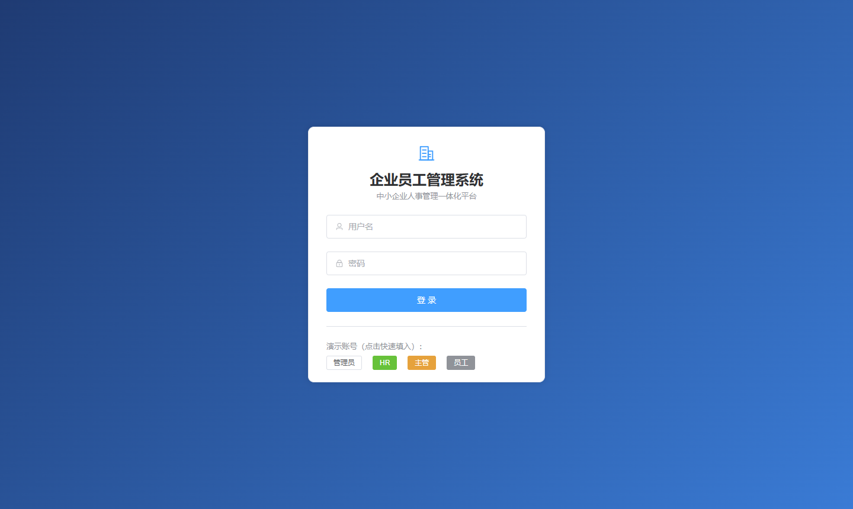
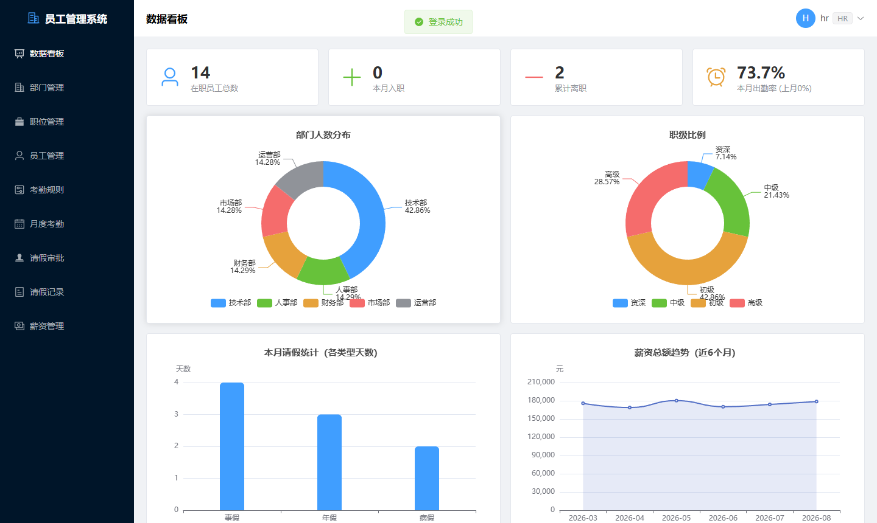
四、系统演示（1/3）登录与数据看板

Slide 6
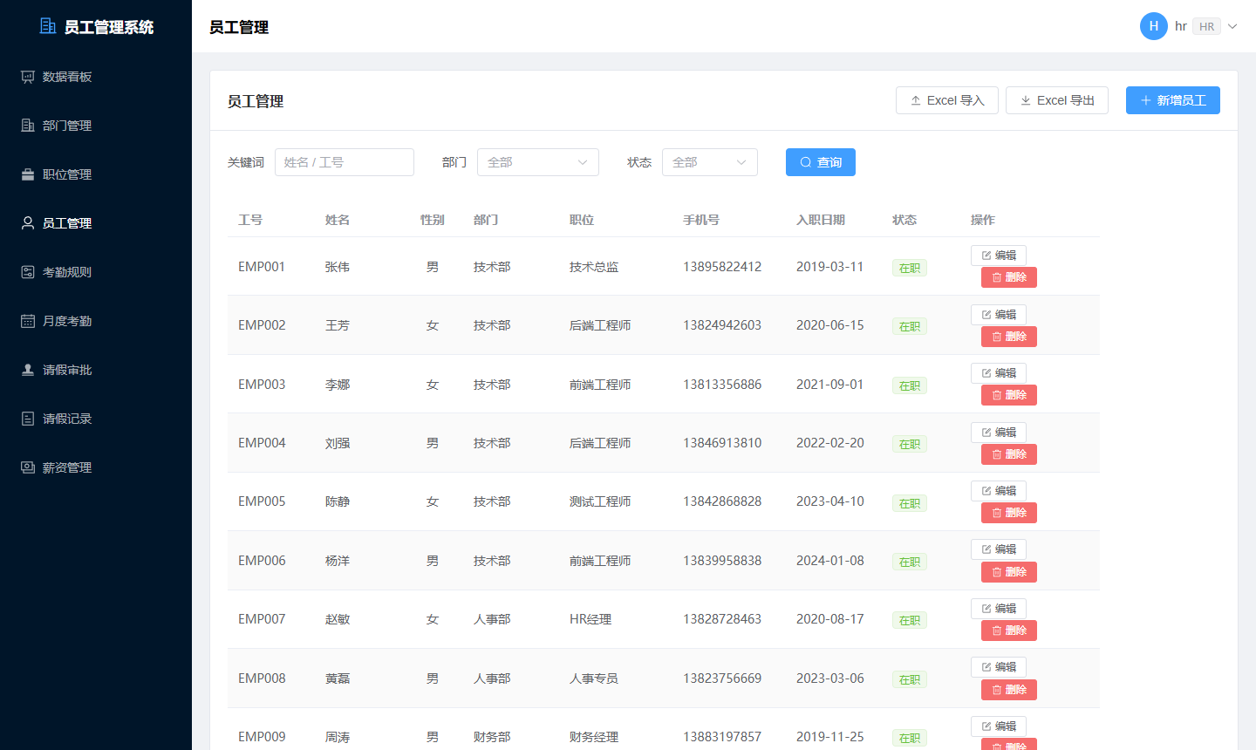
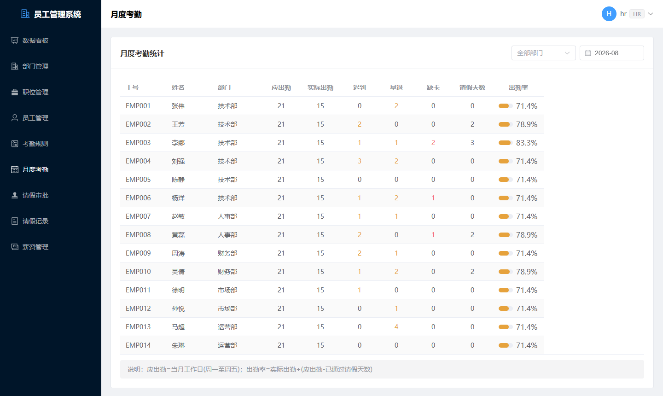
四、系统演示（2/3）员工管理与考勤

Slide 7
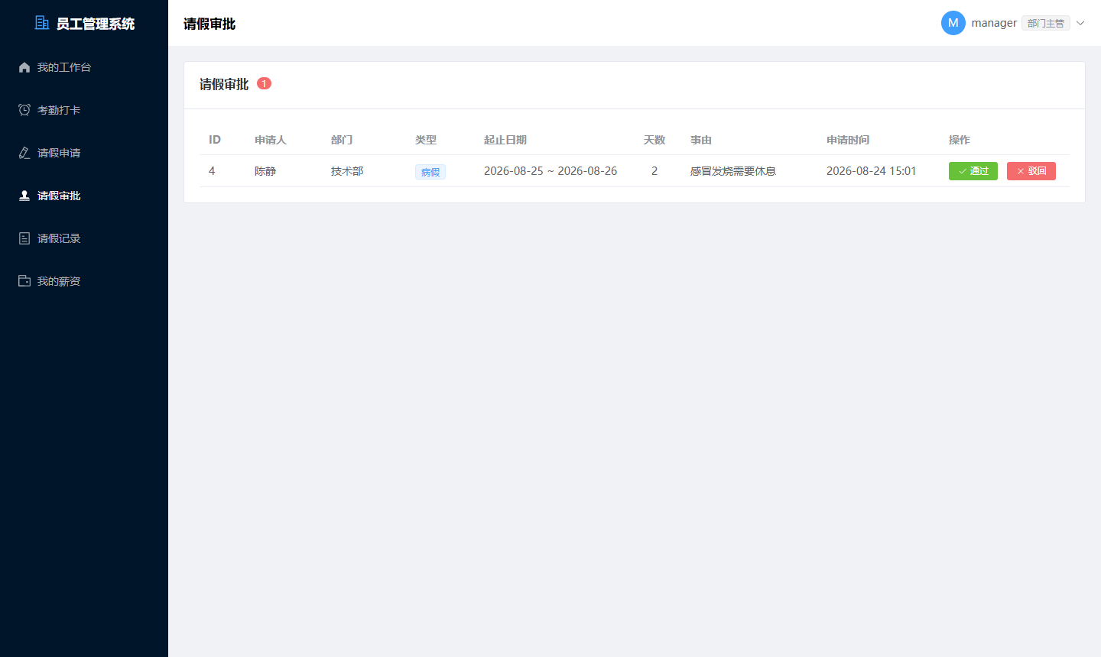
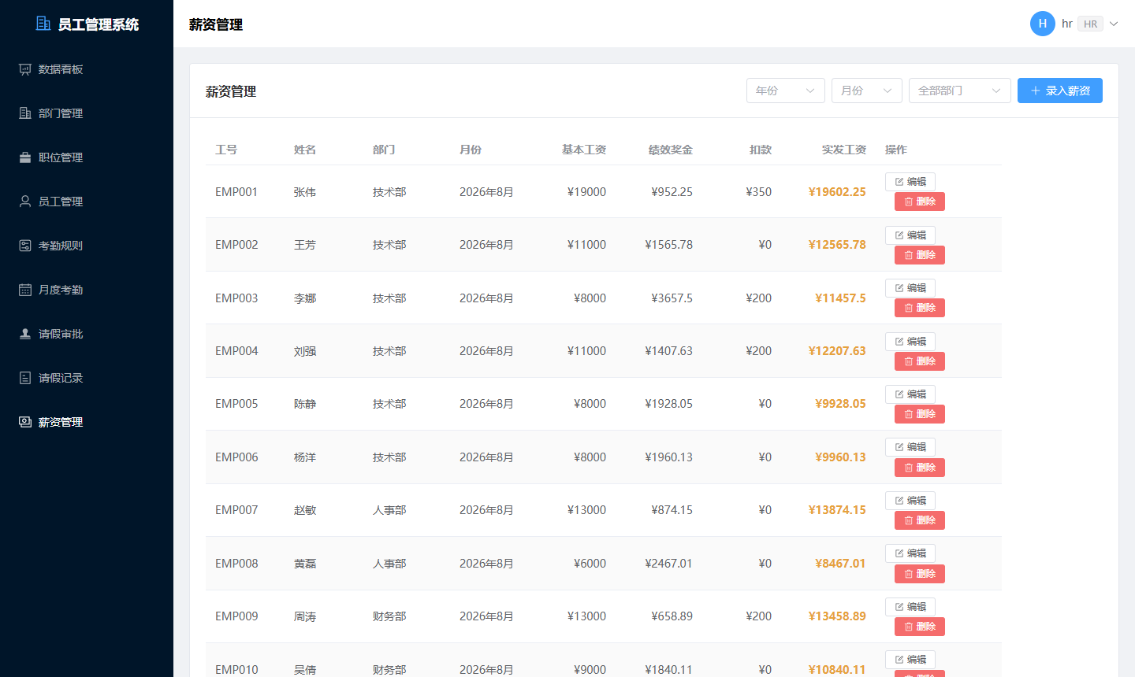
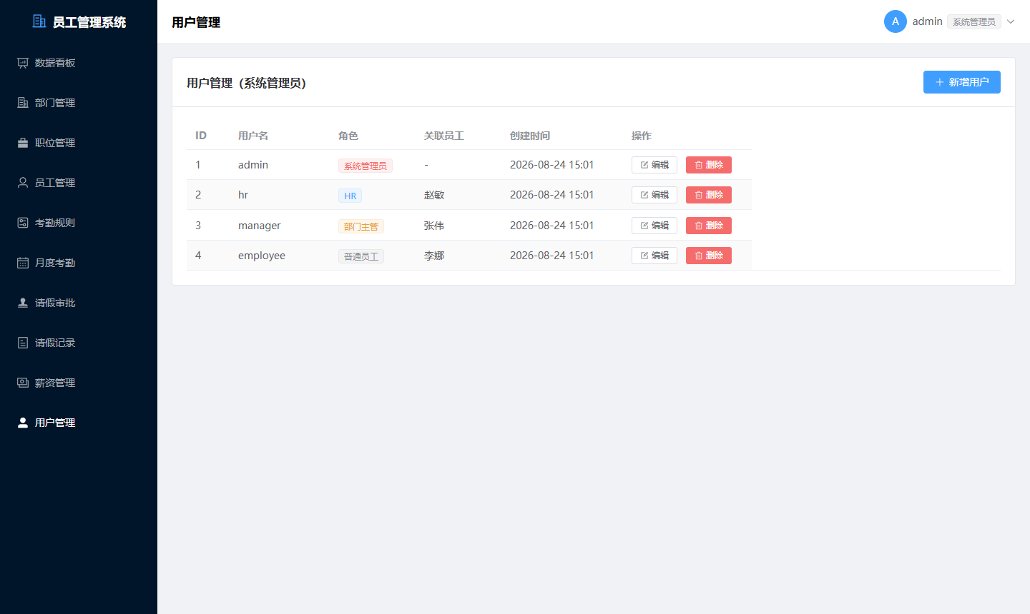
四、系统演示（3/3）请假审批与薪资

Slide 8
五、创新点
1. 智能考勤异常提醒（规则引擎式自动化）
自动检测：连续 3 天迟到（严重）/ 当月缺卡 ≥3 次 / 请假超年度额度 / 部门出勤率 <90%
价值：替代 HR 人工翻查考勤记录，阈值配置化可调，可迭代接入 LLM 生成改善建议
2. Excel 批量导入导出：导出模板即导入模板，逐行校验报错
3. 权限体系：前端菜单动态渲染 + 后端接口级鉴权双重控制
4. 数据驱动决策：看板 6 类图表让管理层一屏掌握人事全局

Slide 9
六、测试与质量保障
自动化测试：接口层（登录/权限/CRUD/统计/导入导出）全部通过
浏览器端到端：Playwright 驱动真实浏览器走通「提交请假 → 主管审批 → 状态更新」4/4 通过
界面冒烟测试：13/13 页面关键元素断言通过，16 张截图存档
开发中发现并修复 4 个缺陷：
· 薪资趋势月份方向错误（负偏移逻辑）
· Excel 导出中文文件名编码 500
· 打卡接口响应结构序列化错误
· 路由顺序被路径参数吞掉（预防性修复）
安全设计：PBKDF2 加盐哈希 / JWT / 参数化查询 / 接口级权限 / 主管跨部门审批拦截

Slide 10
七、总结与展望
已交付：
· 完整可运行的全栈系统（后端 10 路由模块 + 前端 16 页面）
· 全套设计文档（Spec / 架构 / 数据库 / API / 审查报告 / 测试文档 / 操作手册）
· 演示数据一键初始化，4 个演示账号
展望：
· 考勤时间改由服务端认定，防止手动补卡
· 请假天数按工作日计算，对接法定节假日
· 智能提醒接入大模型，自然语言生成考勤分析与改善建议
· 数据库升级 PostgreSQL，支持更大规模
收获：完整实践了 AI 辅助的全栈开发流程——需求 → 设计 → 编码 → 测试 → 部署，
理解了先设计后编码、用测试保障质量的重要性。

